Slide 1
Drie onderwerpen
Stand vandaag
Prognose
Wat moeten we doen?

Slide 2
Stand van zaken
Periode 4: Een nieuwe start

Slide 3
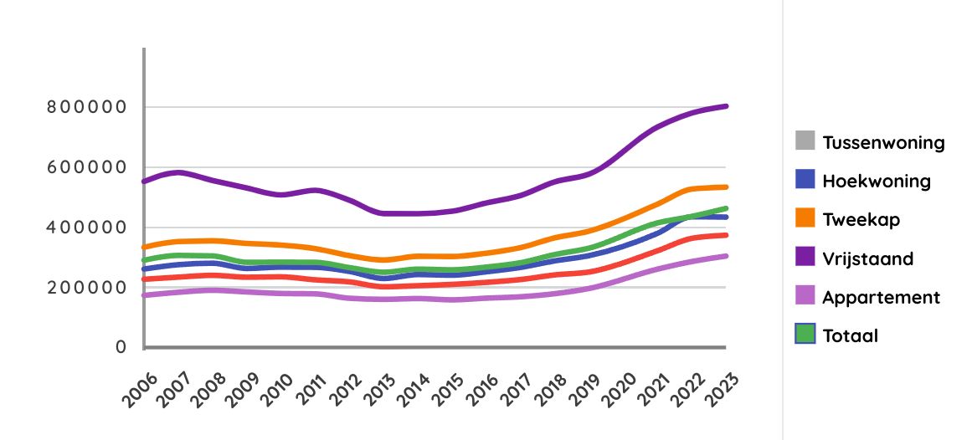
Vraagprijs

Slide 4
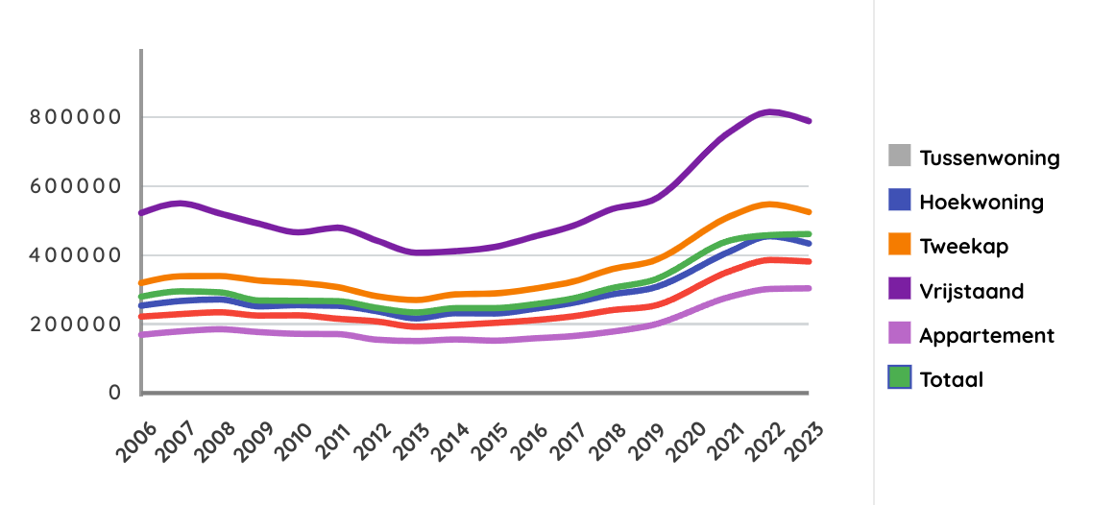
Transactieprijs

Slide 5
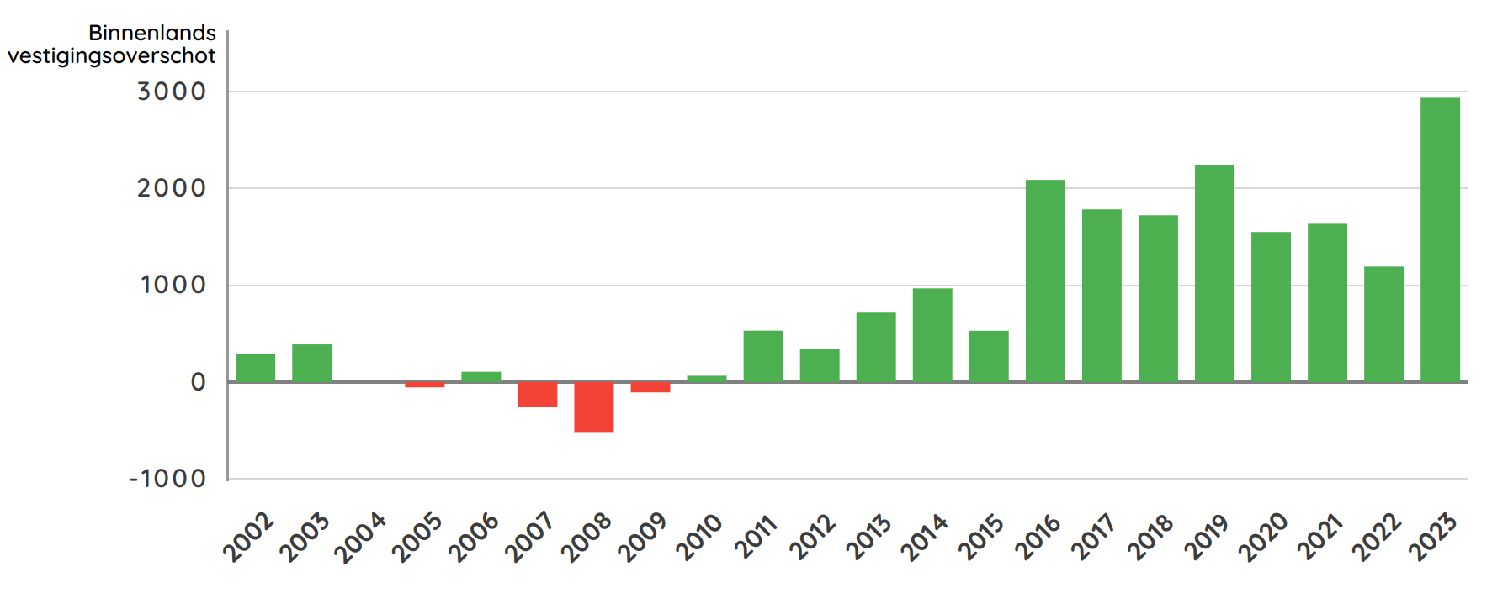
Binnenlands vestigingsoverschot

Slide 6
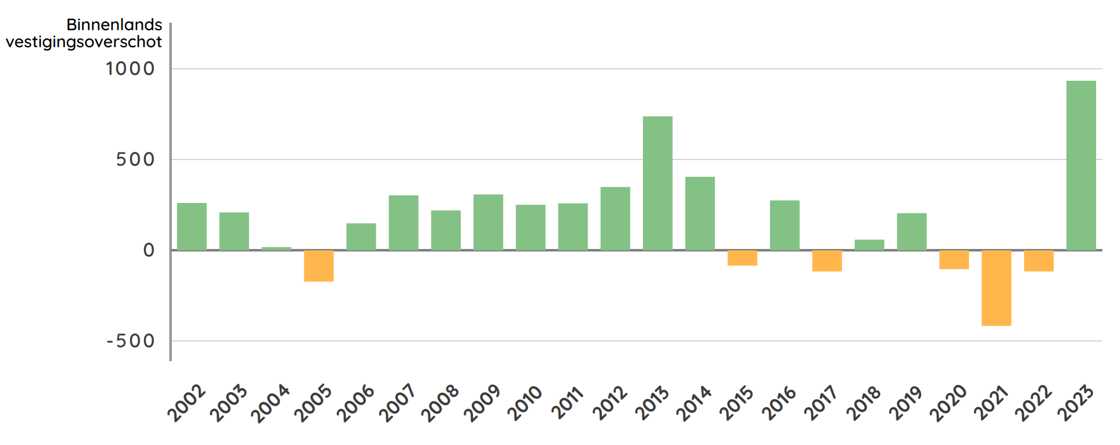
Vestigingsoverschot wageningen

Slide 7
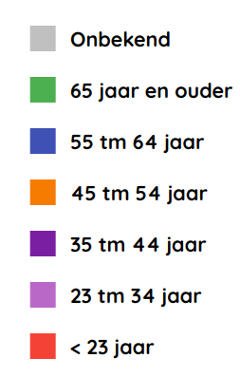
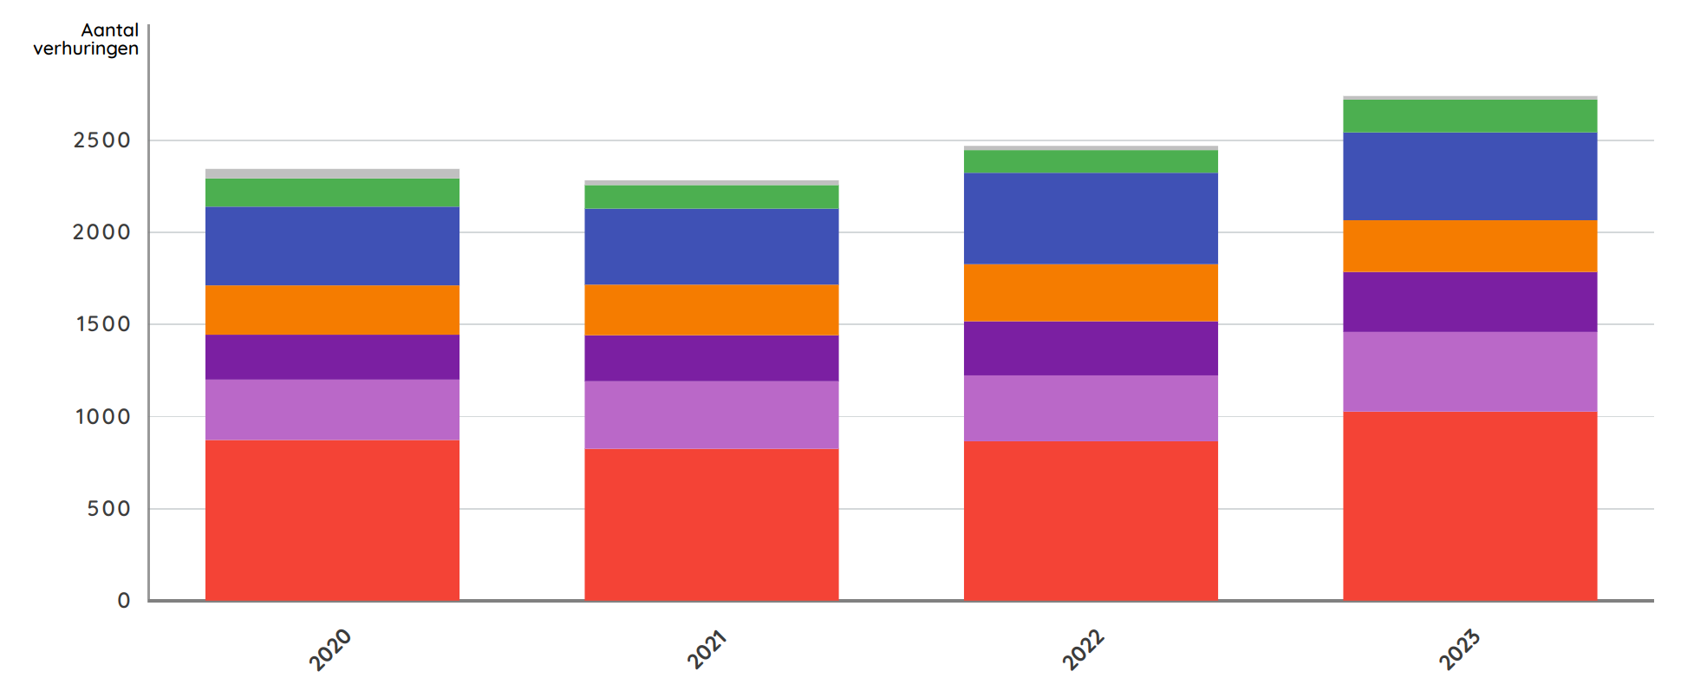
Consequentie: Toegankelijkheid en Betaalbaarheid
Meer verhuringen
Meer onder 35 (studenten vertekent)

Slide 8
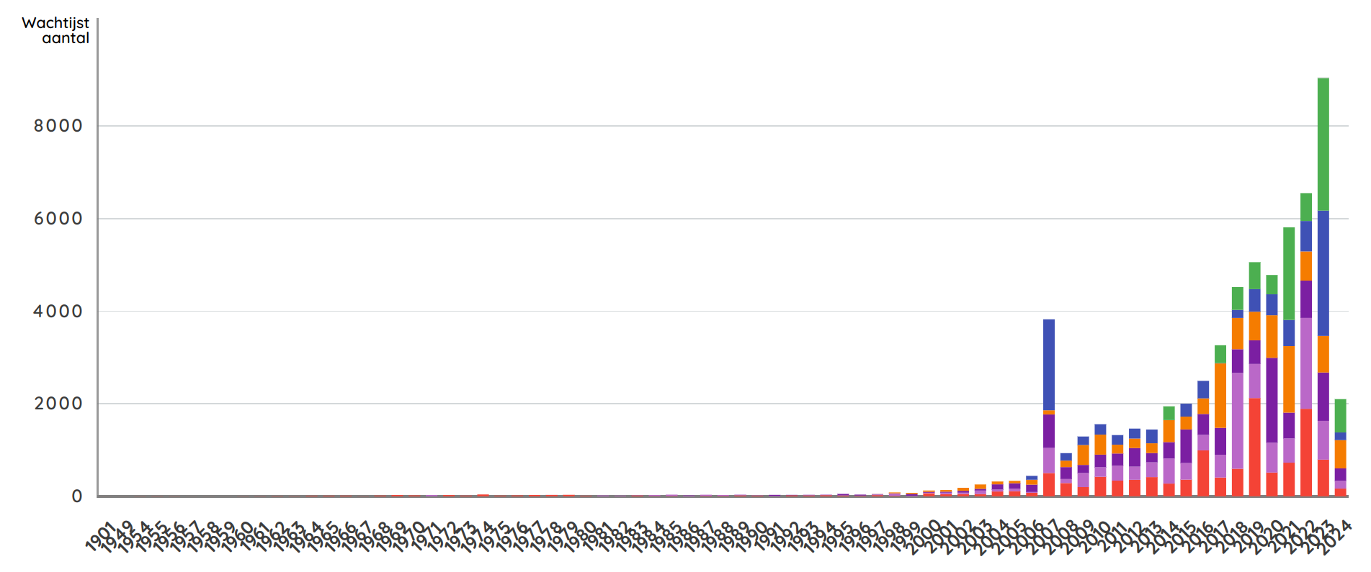
Reguliere starters hebben het moeilijk

Slide 9
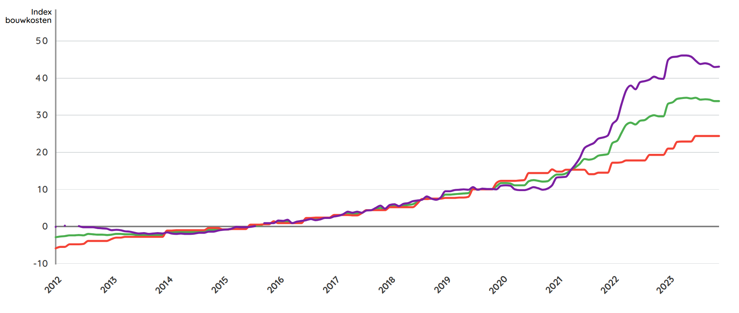
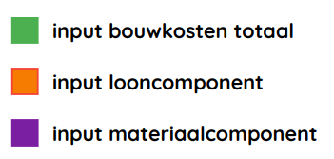
Bouwkosten blijven stijgen

Slide 10
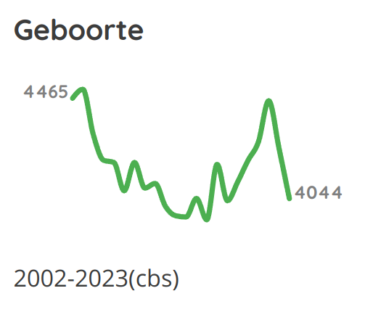
Consequenties:
Blijft ontzettend ingewikkeld voor starters
Valt eigenlijk regionaal niet tegen op te bouwen
Woningtekort en toch stragnerende productie?

Slide 11
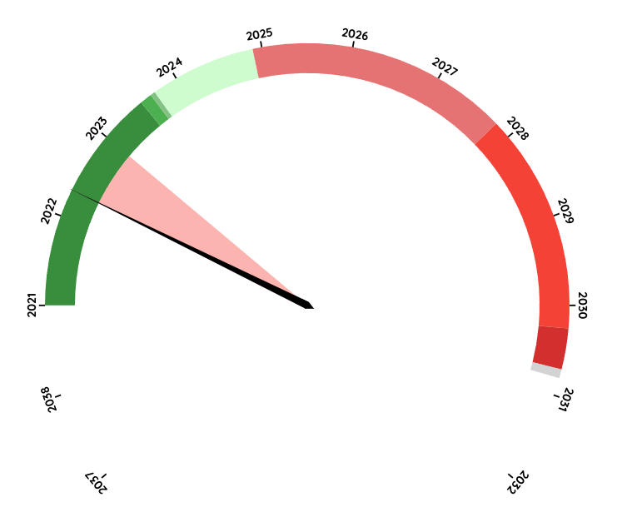
Stand vandaag
We lopen achter
Wel genoeg (?) plannen
Huurproductie redelijk in pas met Woondeal

Slide 12
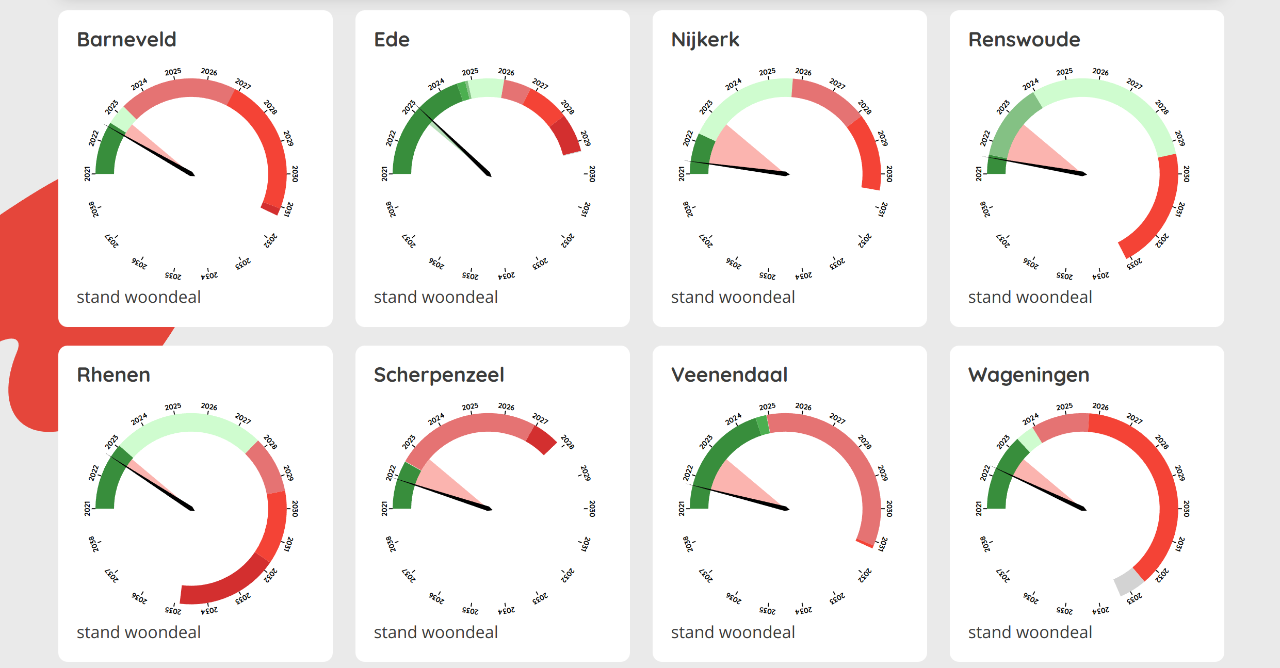

Slide 13
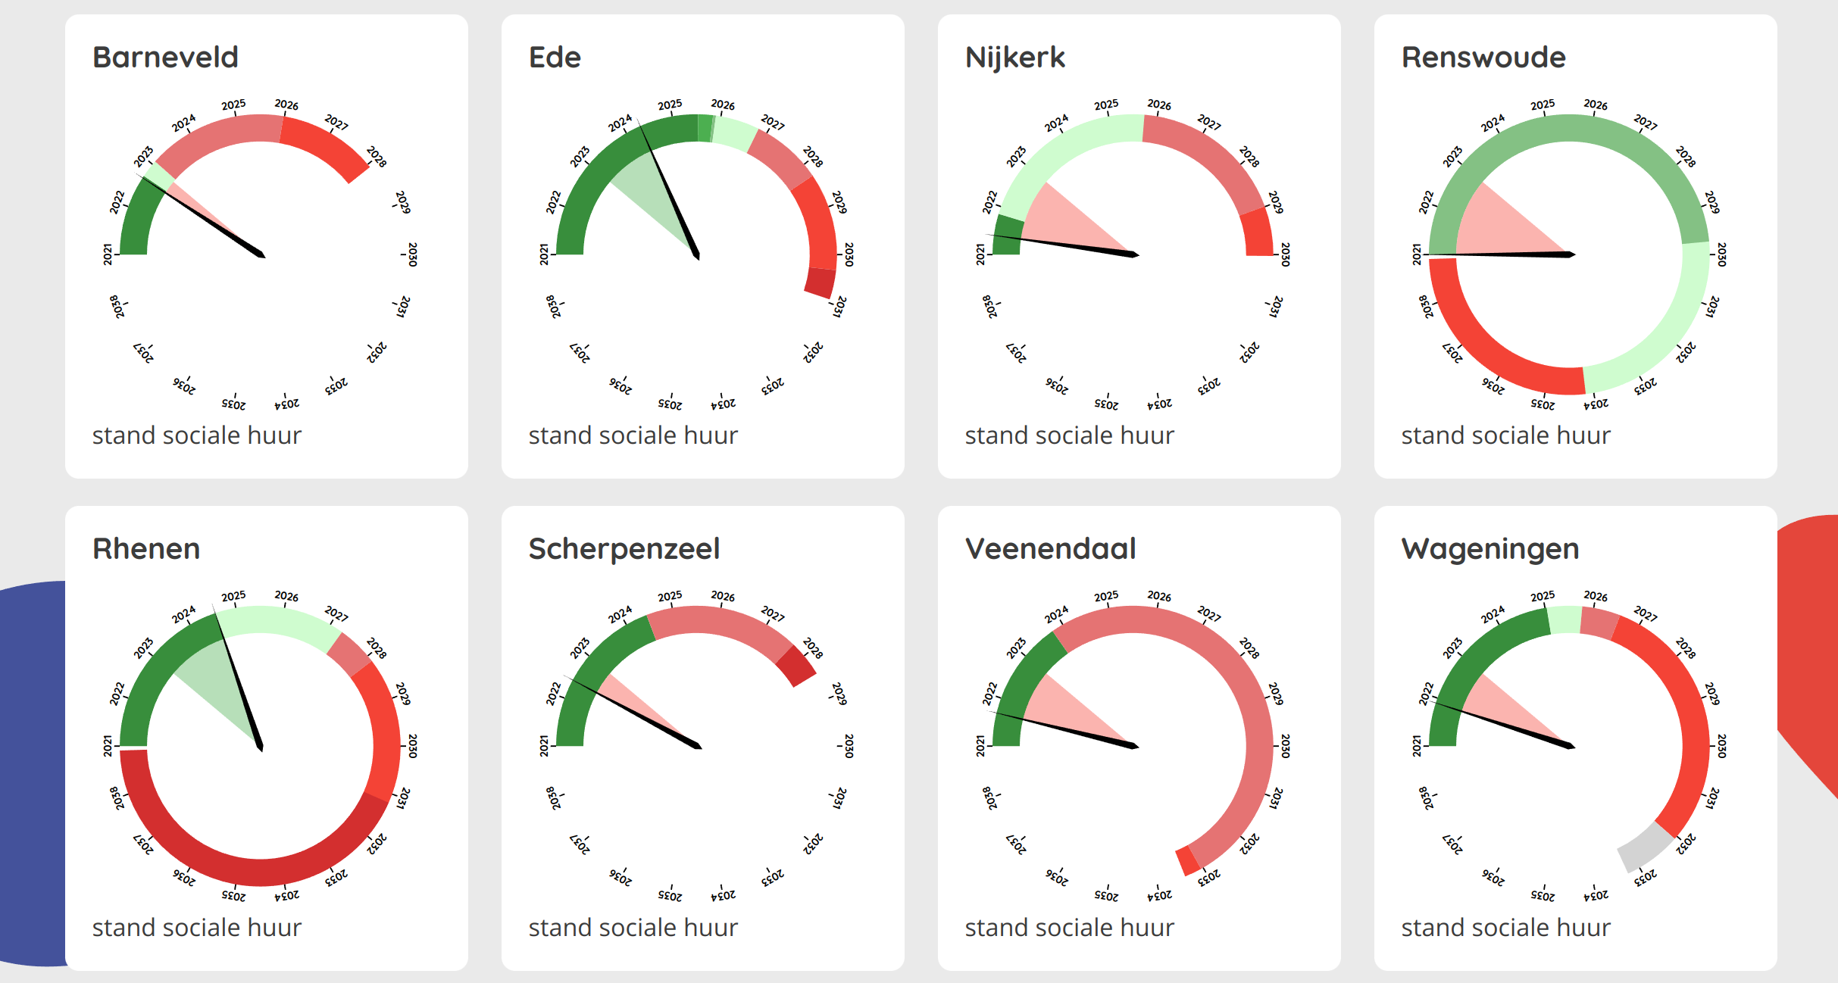

Slide 14
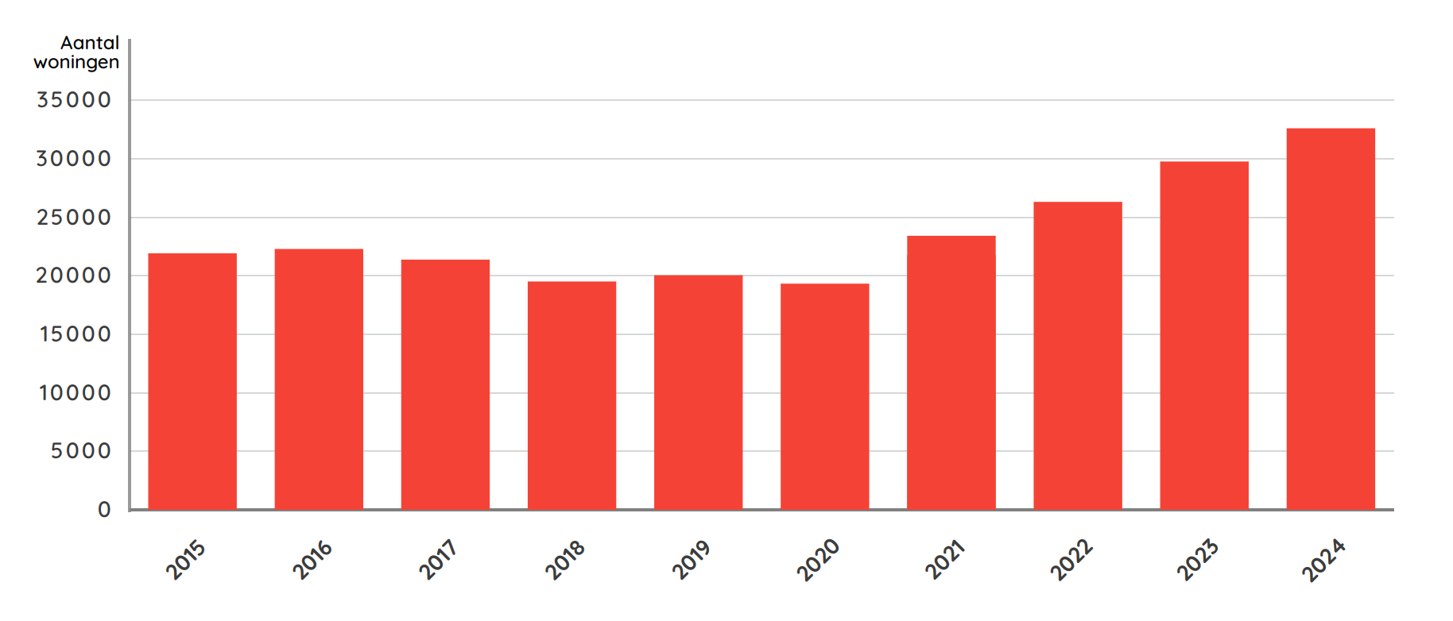
Prognoses
Periode 4: Een nieuwe start

Slide 15
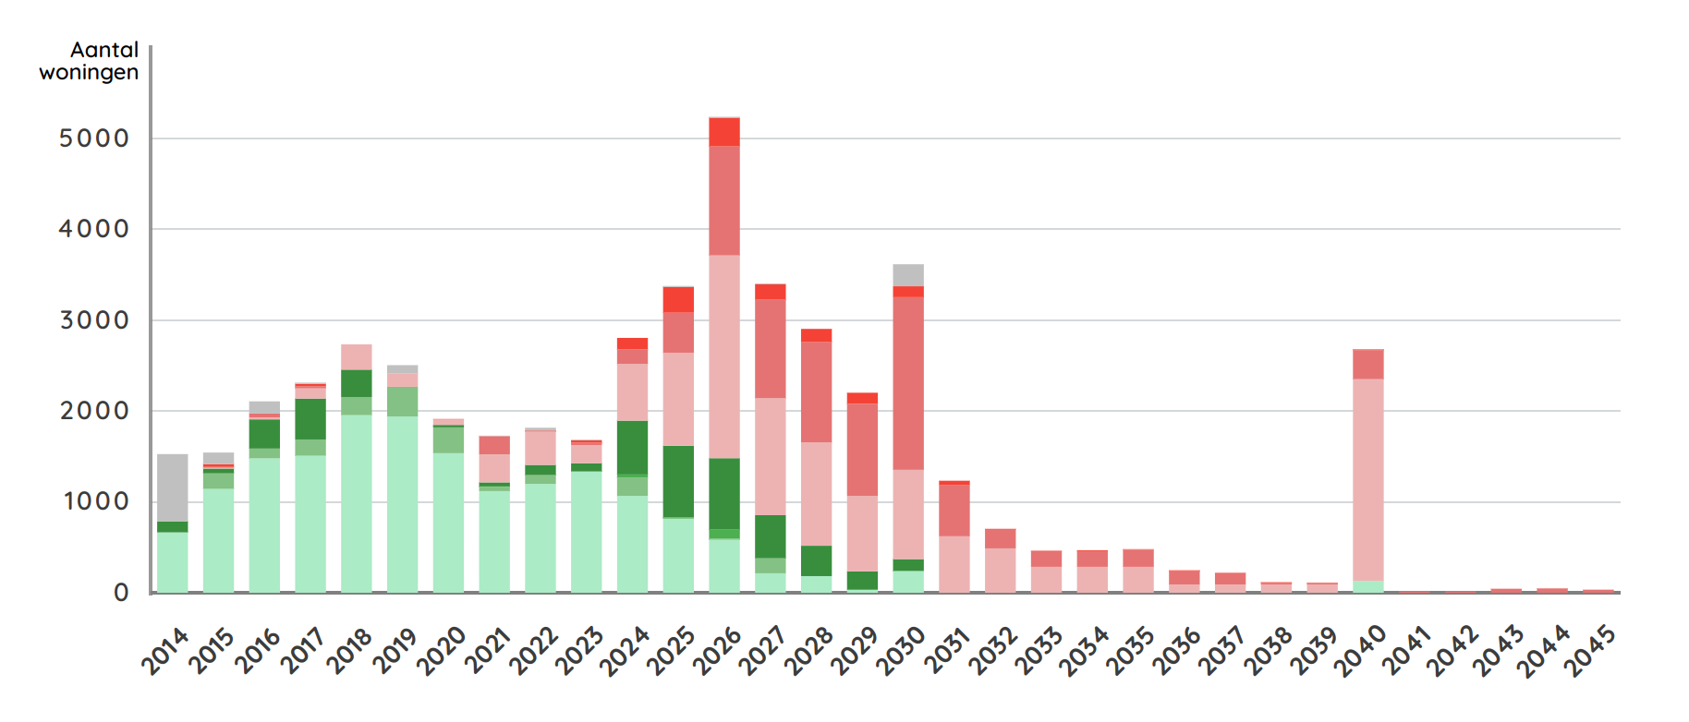
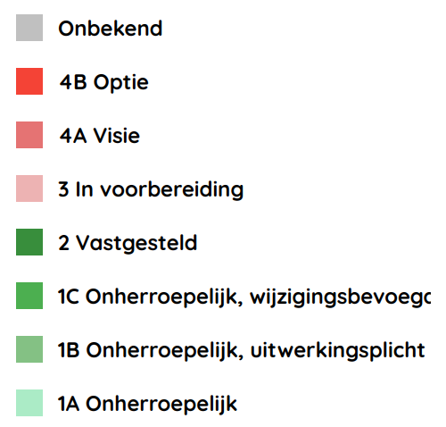
Lange termijn en planstatus

Slide 16
Woondeal heeft effect op planning
Weer meer plannen in monitor
Tot 2030 “voldoende”
Wel wat wensdenken, veel in 2030
2030-2040 niet vergeten

Slide 17
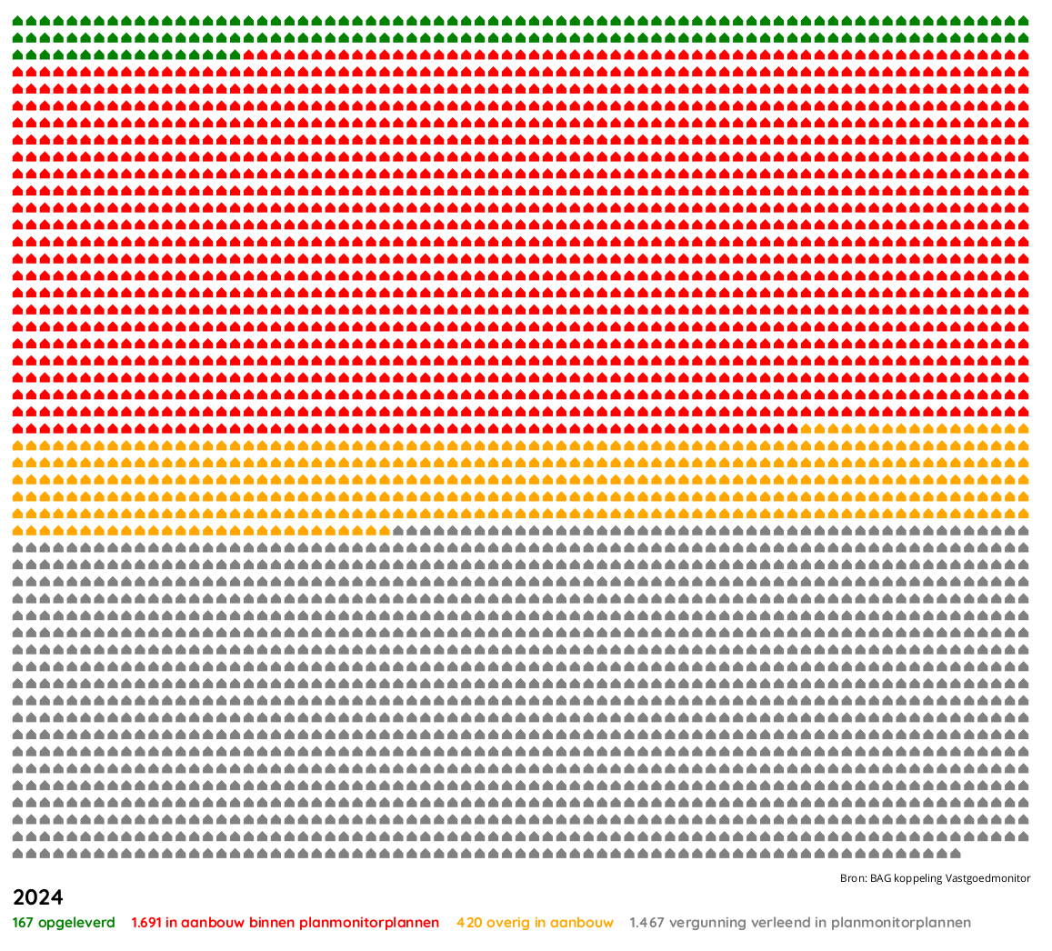
Korte termijn

Slide 18
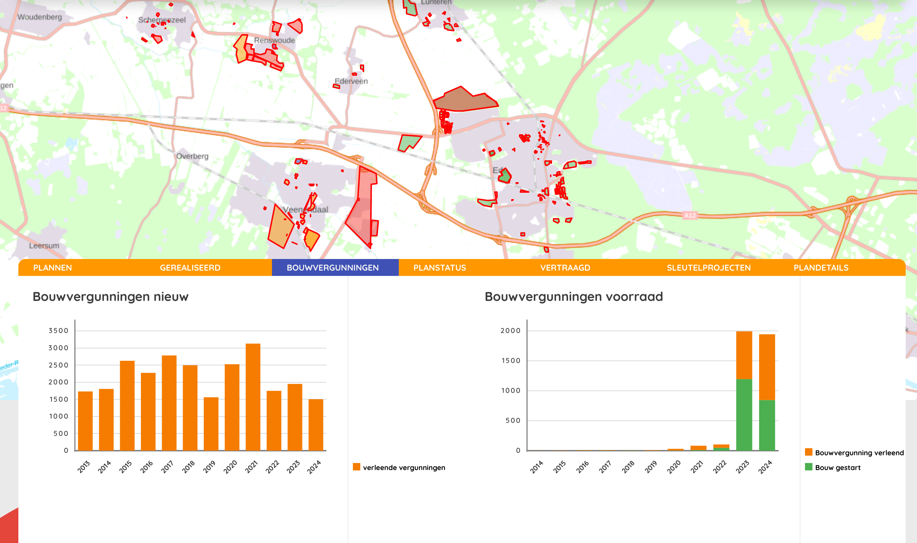

Slide 19
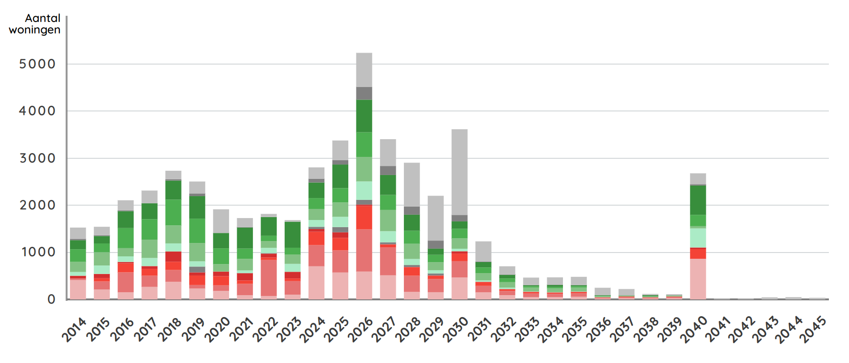
Komende 3 jaar en prijscategorie

Slide 20
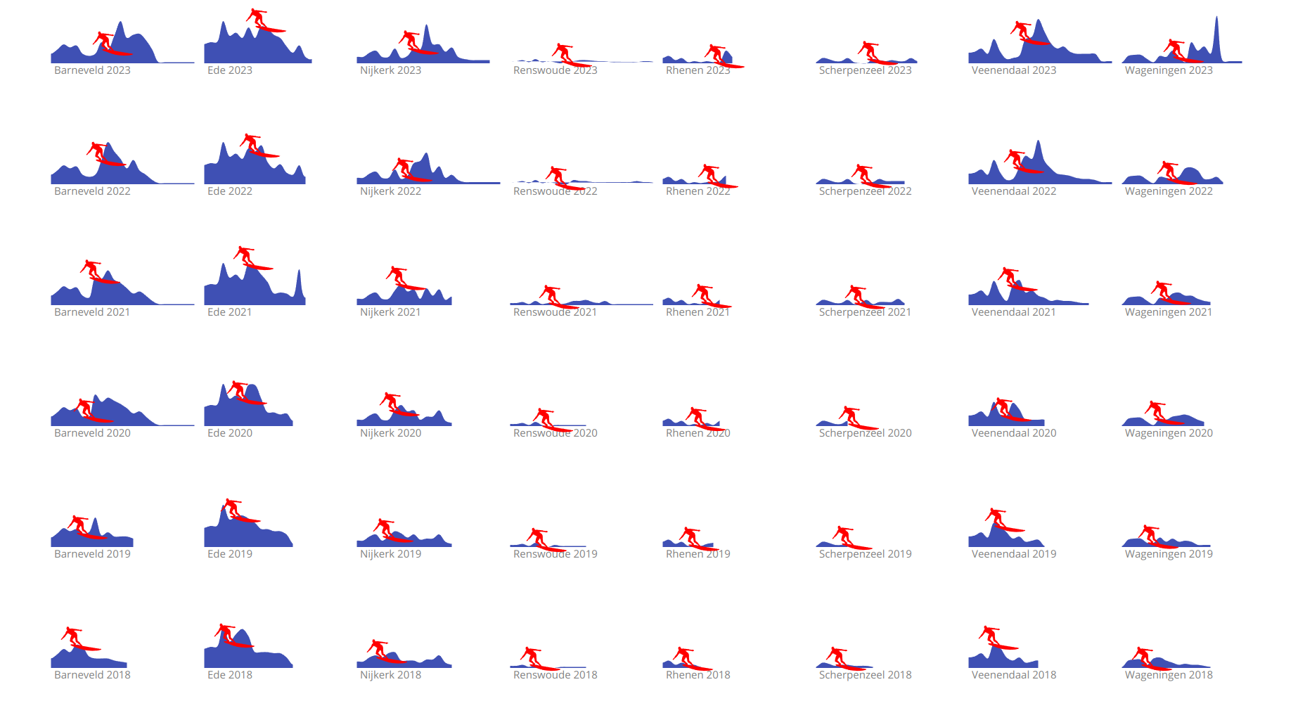
Consequenties
Zoeken in goedkopere regio’s
Verduurzaming: richting uitvoeringsplannen
Woonagenda: implementeren en parallel

Slide 21
Boeggolf
Verleden leert dat die golf echt gemaakt wordt
Wel veel nieuwe zachte plannen
Nu wel concrete knelpunten: - netcongestie (900) - onrendabel (1000) - draagvlak/bezwaar (1200) - bereikbaarheid (225) - onbekend (3550)
Enorme sprong productie in koopsector

Slide 22
Positief
Periode 4: Een nieuwe start
Veel plannen
Veel plannen korte termijn
Corporaties op stoom
Gerealiseerde kwaliteit!

Slide 23
Negatief
Periode 4: Een nieuwe start
Start bouw en bouwvergunningen lopen nog achter
Veel concrete knelpunten
Boeggolf te zacht
Wensdenken tegen grens 2030
Er is meer planreserve nodig tot 2030

Slide 24
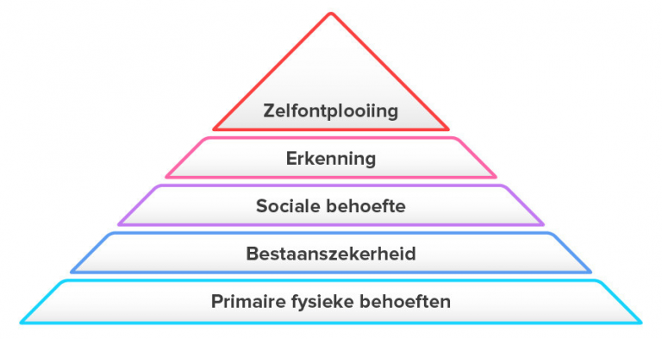
Kritische aanbevelingen
Periode 4: Een nieuwe start

Slide 25
Gemeenten
Periode 4: Een nieuwe start
Realistische visie op financiele haalbaarheid is noodzakelijk
Verwachte algemene financiele knelpunten gemeente in relatie tot nieuwbouwopgave
Capaciteitsproblemen vragen om radicaal andere aanpak

Slide 26
Corporaties
Periode 4: Een nieuwe start
Huidige model is met bouwopgave op lange termijn niet te handhaven.
Plan voorbij de dpi periode, 5 jaar is niet voldoende om opgaven te garanderen
Moeten weer woningBOUWcorporaties worden

Slide 27
Markt
Periode 4: Een nieuwe start
Open de planningen
Strategische locatie-optimalisaties gaan ons niet helpen
Vindt een manier op gezamenlijk boven het projectniveau de haalbaarheid van plannen te objectiveren.
Kom met proposities voor betaalbare koop binnen haalbare exploitaties. Binnen huidige budgetten moet ruimte zijn.

Slide 28
Versnellingstafel
Periode 4: Een nieuwe start
Breng haalbaarheidsknelpunten scherp in beeld: grex en onrendabel
Haal knelpunten in overeenkomsten naar boven
Breng productiecapaciteiten in beeld
Zoek extra productieruimte voor 2030
En dan natuurlijk de knelpuntlijst: … netcongestie,

Slide 29
Monitor
Periode 4: Een nieuwe start
Nog meer projectgerichte voortgangsdata
Eindelijk markt en corporatiedata erin

